Slide 1

3DMAX外场景

Slide 2
PART 1
1
小动画

Slide 3
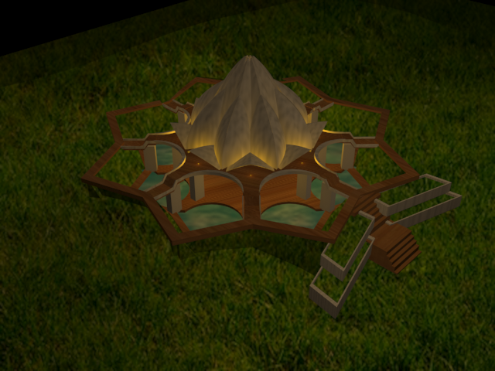

2017年6月1日
2017年6月15日
2017年6月5日
2017年6月10日
老铁啊，到哪儿了，我在莲花寺等你啊，快点
别急啊，就到了

Slide 4
PART 2
2
整体效果

Slide 5


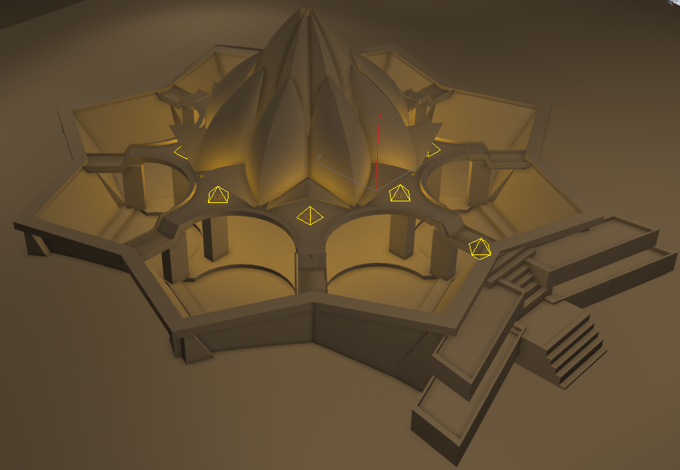
模型与效果图

Slide 6
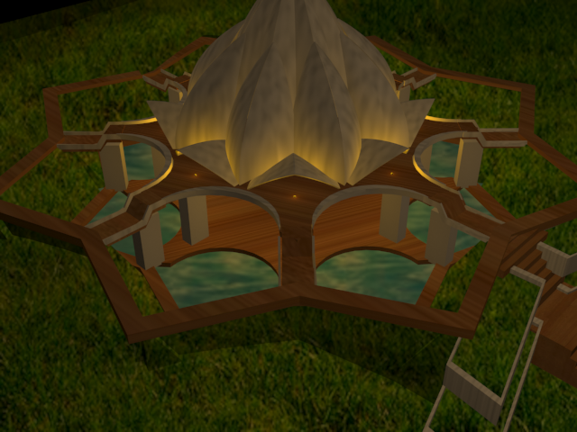
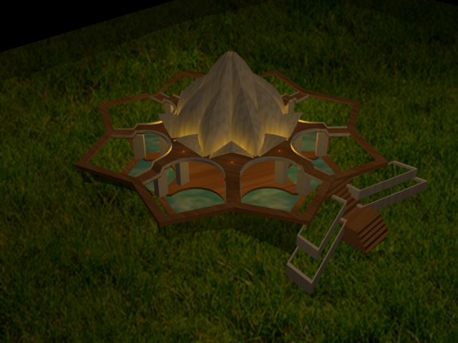
效果图

Slide 7
PART 3
3
细节展示

Slide 8

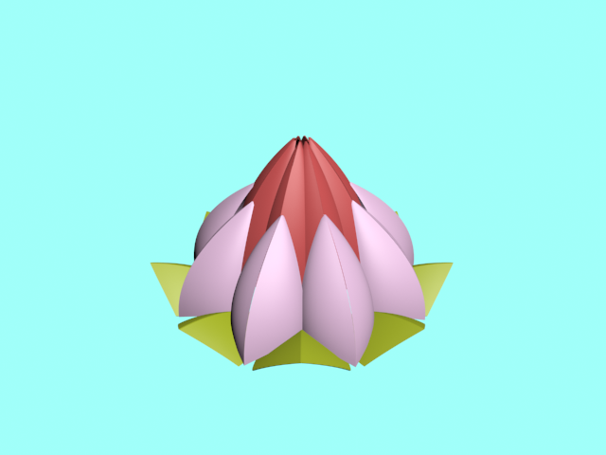
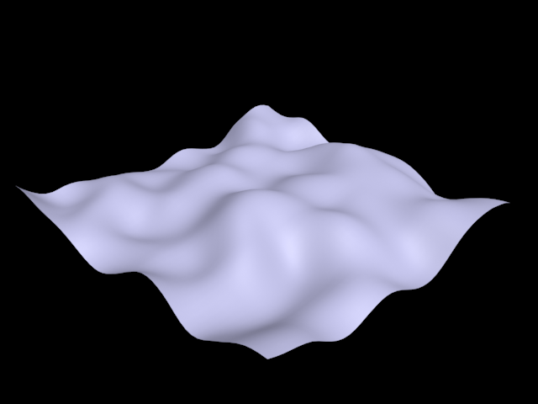
模型与效果图

Slide 9

单击 (创建)/ (图形)/按钮，在前视图中绘制一段弧，将弧镜像复制一个，调整复制后图形的位置；
｜
｜
｜
｜
｜
｜
｜
｜
选中任意一条弧线，将其转换为可编辑样条线，与另一条弧线附加为一体，将顶点焊接（或者两顶点连接）；
｜
｜
｜
｜
｜
｜
｜
｜
｜
｜
｜
｜
｜
｜
｜
｜
｜
｜
｜
｜
｜
｜
｜
｜
｜
｜
｜
｜
｜
｜
｜
｜
给样条线轮廓，对轮廓后的图形进行挤出；
｜
｜
｜
｜
｜
｜
对其施加FFD3×3×3命令，激活控制点子物体层级，利用缩放移动命令，在视图中调整控制点的位置，得到想要的形状

Slide 10

山丘制作步骤
创建--->几何体--->平面
1
设置强度XYZ三个方向
4
2
将平面修改为噪波
3
设置噪波的种子、比例参数

Slide 11


结束页
谢谢观赏

